Slide 1


Б.Шергин
«Собирай по ягодке-
наберёшь кузовок»
Литературное чтение
3 класс
«Школа России»

Slide 2
Собери пословицу
наберёшь Собирай
кузовок по ягодке –
Собирай по ягодке –
наберёшь кузовок

Slide 3
Определи автора:
SБLОWIРИVLСS
ВIGИFКSТLОIWРОVВИGЧ
WШЕVSРLGГИLSWНS
Борис
Викторович
Шергин

Slide 4
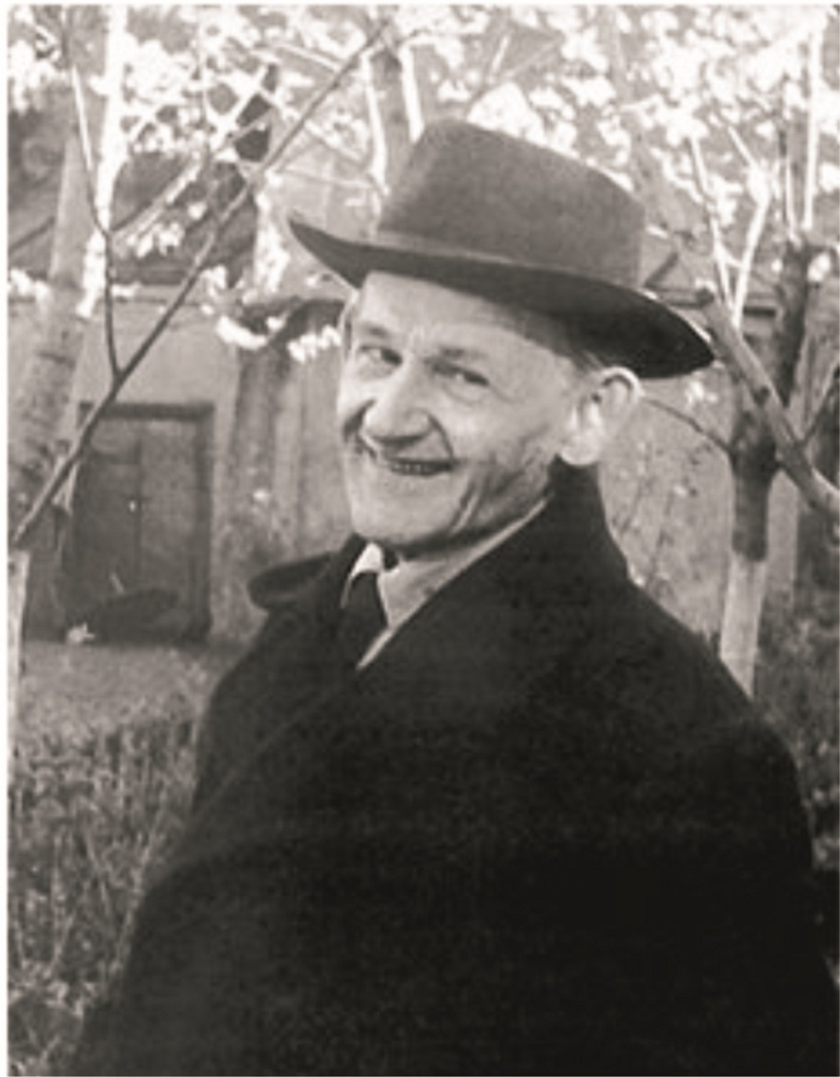
Борис Викторович Шергин
1893 - 1973
Родился в Архангельске.
Отец – кораблестроитель и мореплаватель.
Мать –
«хранительница слова».
Родители много рассказывали Борису сказок, былин, былей, сказов.
Учился в Строгановском училище – многие книги оформлял сам.

Slide 5
Постановка целей
- познакомимся…
- познакомимся ..
- будем размышлять…

Slide 6






Slide 7
Опорные слова
Ваня, бабушка, мастер, Митя, художник, заказ от академии, валяется, испугался, не успеет к сроку, норма работы, мастер любовался.

Slide 8
Словарная работа
КОРИЧНОЕ –
НЕЗАЛЕЖЛИВЫЙ –
АКАДЕМИЯ -
ДОПЫТАЛСЯ -
ПРИСАЖИВАЕТ-
ВЫЛОЩИЛ ВОЛЧЬИМ ЗУБОМ –
КРАСОВИТО –
ОТМЕННО –
КУЗОВОК –
ПАРКЕТЧИК –

Slide 9
Работа в паре
У Вани была бабушка ____________ , ______________ .
С малышами говорила _________ , каждого __________ и _________ .
Старики говорили: «Хоть какая беда, а эта старуха ____________
сдумает, __________ , ___________ скажет.
У твоей бабки есть звание «__________________________________».
Она и ____________ и ________________ дело умеет. И краску
всякую знает и ________________ породу понимает.
Твоя бабка из _______________ сделана, из ___________ сложена.

Slide 10
Работа в паре
2
«И в один день закончил верхний угол»
«За неделю работа не продвинулась ни на полмизинца».
Недавно мастер поручил Мите выклеить столешницу».
«Каждый день выклеивай и отделывай на доске столько, сколько покроет твоя ладонь».
Бабушка закончила свой рассказ словами: «Собирай по ягодке – наберешь кузовок»
3
1
4
5

Slide 11
Работа в группе
Бабушка — весёлая и добрая
рисует, советует, говорит пословицами
мастерица
помогает всем советом, словом
Внук — любопытный и отзывчивый мальчик.
Митя — мастер на все руки, художник
прилежный и трудолюбивый
боялся, что не успеет выполнить работу в срок
решительный
Мастер — мудрый и толковый мужчина
помог дельным советом
справедливый

Slide 12
Отзыв
Автор
Название
Жанр
Герои
Завязка ( с чего всё началось)
Поворотный пункт событий
Развязка (чем закончилось)
Чему учит произведение

Slide 13
у з н а л у д и в и л с я з а д у м а л с я п о в т о р и л н а у ч и л с я з а п о м н и л
рефлексия
Я

Slide 14
Спасибо за урок!

